Slide 1
PDS
SDN
NFV
Computer Vision
11_9. Multivibrator
https://github.com/siagianp
https://www.youtube.com/@AmelOline/videos
https://github.com/amelcharolinesgn2/IoT_simulator-mqtt-NodeRed
https://github.com/amelcharolinesgn2/Cloud-Infrastructures
https://github.com/amelcharolinesgn2/ClouD-Infrastructure-SISKA-2025
Notes:
http://www.sophphx.caltech.edu/Physics_5/Experiment_6.pdf
https://ocw.mit.edu/ans7870/RES/RES.6-010/MITRES_6-010S13_comchaptrs.pdf

Slide 2
Multivibrator
Multivibrator
Capaian :
Memahami multivibrator sebagai osilator, yaitu sebagai sebuah rangkaian pembangkit sinyal berbentuk gelombang persegi
Mengenal berbagai jenis multivibrator
Rangkaian dasar multivibrator
Schmitt Trigger
Multivibrator astabil
Multivibrator monostabil
Multivibrator bistabil
https://ocw.mit.edu/courses/6-01sc-introduction-to-electrical-engineering-and-computer-science-i-spring-2011/resources/op-amps/
Notes:
https://unacademy.com/lesson/low-frequency-analysis-of-bjt-amplifier/5TUKWO6Z
https://ocw.mit.edu/courses/6-01sc-introduction-to-electrical-engineering-and-computer-science-i-spring-2011/resources/op-amps/

Slide 3
Konsep Dasar Multivibrator
Konsep Dasar Multivibrator
Multivibrator beroperasi sebagai osilator, yaitu sebagai sebuah rangkaian pembangkit sinyal, di mana sinyal yang dihasilkan pada keluaran akan berbentuk gelombang persegi
Multivibrator adalah rangkaian elektronik terpadu (Integrated Circuit) yang digunakan untuk menerapkan variasi dari sistem dua keadaan (two state system) yang dapat menghasilkan suatu sinyal kontinu.
Dapat digunakan sebagai pewaktu (timer) dari rangkaian-rangkaian sekuensial (rangkaian logika yang kondisi keluarannya dipengaruhi oleh masukan dan keadaan keluaran sebelumnya)
Multivibrator dalam pengoperasiannya memiliki dua keadaan utama, yaitu keadaan stabil dan keadaan tak stabil.

Slide 4
Konsep Dasar Multivibrator
Keadaan stabil adalah keadaan di mana taraf amplituda sinyal keluaran adalah tetap pada suatu nilai tertentu.
Keadaan tak stabil adalah keadaan di mana taraf ampiltuda sinyal selalu berubah-ubah mengikuti denyut tegangan pada komponen aktif.
Keadaan tak stabil dipengaruhi oleh waktu laju pengisian / pengosongan kapasitor.

Slide 5
Konsep Dasar Multivibrator
Rangkaian multivibrator terdiri dari komponen penguat aktif yang dikopel silang dengan komponen pasif (resistor dan kapasitor).
Fungsi resistor adalah sebagai sumber arus bagi pengisian muatan kapasitor, sedangkan kapasitor berfungsi sebagai kopel yang akan menentukan besar tegangan dari komponen penguat yang aktif.
Rangkaian multivibrator dapat dibuat dengan transistor BJT, FET dan op-amp, karena cara kerja FET lebih rumit dari cara kerja BJT, rangkaian multivibrator pada umumnya dibuat dengan rangkaian BJT.

Slide 6
Jenis-jenis Multivibrator
Berdasarkan bentuk sinyal keluaran (output), multivibrator dapat dibagi ke dalam 3 jenis, yaitu:
1. Multivibrator astabil (astable multivibrator)
2. Multivibrator monostabil (monostable multivibrator)
3. Multivibrator bistabil (bistable multivibrator)

Slide 7
Multivibrator Astabil
Multivibrator astabil adalah suatu rangkaian yang mempunyai dua state dan yang berosilasi secara kontinu guna menghasilkan bentuk gelombang persegi atau pulsa dioutputnya
Pada multivibrator astabil, outputnya tidak stabil pada setiap state, tapi akan berubah secara kontinu dari 0 ke1 dan dari 1 ke 0
Prinsip ini sama dengan rangkaian osilator dan kondisi ini sering disebut dengan free running

Slide 8
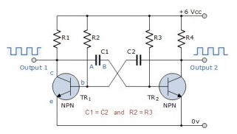

Astable Multivibrator menggunakan 2 BJT
Asumsi TR1 cut-off (OFF) dan TR2 saturasi (ON) → C2 pengisian muatan melalui R2 ke ground melalui kolektor emitor TR2
Saat muatan penuh C2 → TR1 mendapat bias maju → saturasi (ON) kondisi ini akan memaksa TR2 menjadi cut-off (OFF) dengan cepat sehingga muatan C2 akan dilepas melalui basis TR1
Saat yang sama C1 mengisi muatan sampai penuh melalui R3 ke ground melalui kolektor emitor TR1.
Kemudian pada saat C1 penuh → TR2 mendapat bias maju → saturasi (ON) dan memaksa TR1 berubah jadi cut-off (OFF) dan C1 mengosongkan muatan lagi sampai C2 penuh dan membuat TR1 menjadi ON dan TR2 menjadi OFF lagi dan seterusnya akan berjalan seperti itu.
$$f=\frac{1}{T}=\frac{1}{1,38RC}$$

Slide 9
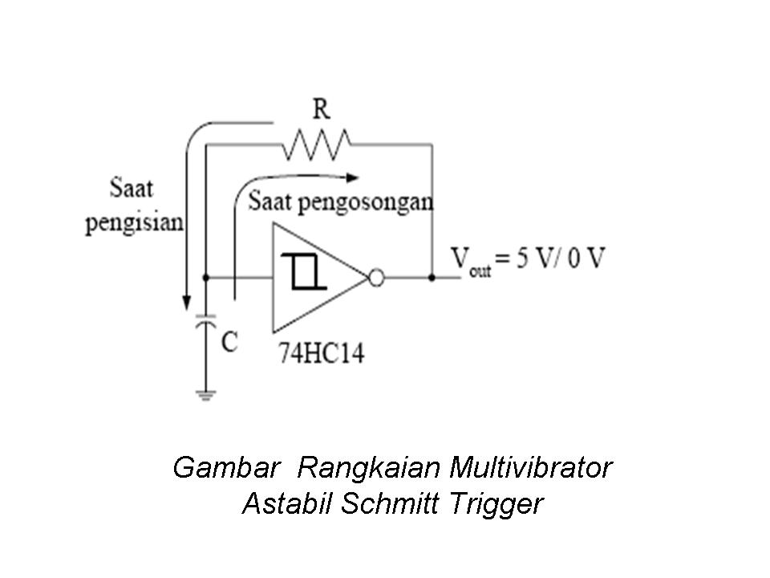
Astable Multivibrator dibuat dari IC 74HC14
Tegangan supply IC dalam keadaan hidup/ ON, sehingga Vkap adalah 0 V dan Vout akan tinggi/ sama dengan tegangan IC ≈5 V.
Kapasitor akan mulai mengisi yang sama dengan tegangan Vout.
Ketika Vkap menuju tegangan positif (VT+) dari schmitt trigger yaitu sebesar 5 V, maka output dari Schmitt akan berubah menjadi rendah (≈0 V).
Karena Vout ≈ 0 V, maka akan terjadi pengosongan kapasitor terhadap 0 V.
Ketika Vkap drop menuju tegangan negatif (VT-), maka output Schmitt akan kembali menjadi tinggi.
Kejadian seperti ini akan terus berulang, dimana saat pengisian tegangan kapasitor menjadi VT+ dan saat pengosongan tegangan kapasitor turun menjadi VT-.

Slide 10
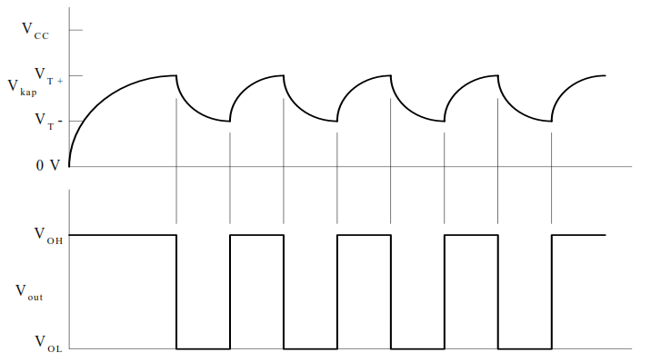

Bentuk gelombang dari rangkaian multivibrator astabil schmitt trigger

Slide 11
Multivibrator Monostabil
Multivibrator Monostabil
Multivibrator monostabil adalah multivibrator yang memiliki satu kondisi stabil dan satu kondisi tak stabil, sehingga sering juga disebut sebagai multivibrator one-shot (timer)
Mempunyai satu buah masukan denyut pemicu (input trigger pulse) untuk mengubah keadaan stabil dan tak stabil.
Multivibrator monostabil adalah suatu rangkaian yang banyak dipakai untuk membangkitkan pulsa output yang lebarnya dan amplitudanya tetap.
Keadaan stabil akan menjadi tak stabil apabila diberikan suatu denyut pemicu negatif (negative trigger pulse) pada komponen penguat yang sedang aktif.

Slide 12
Jika suatu denyut masukan berulang-ulang yang diterapkan pada rangkaian dapat mempertahankan kondisi tak stabil, maka rangkaian tersebut disebut retriggerable monostable.
Sebaliknya jika suatu denyut masukan berulang-ulang yang diterapkan pada rangkaian tidak mempengaruhi periode kondisi tak stabil, maka rangkaian tersebut disebut nonretriggerable monostable.

Slide 13
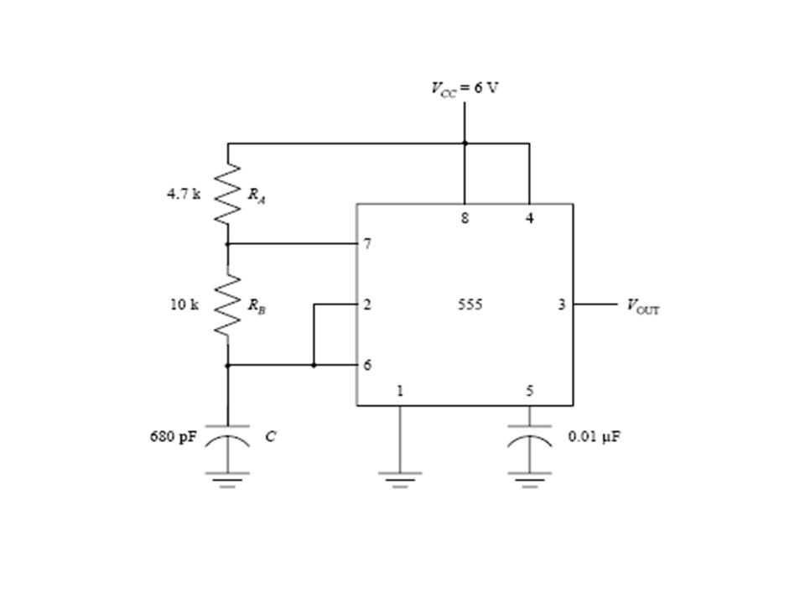
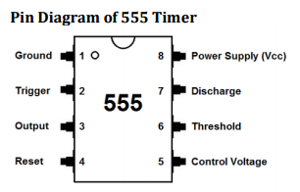
MULTIVIBRATOR DGN IC 555
Lama pulsa yang dihasilkan tergantung dari nilai resistor dan kapasitor eksternal yang pasangkan.
Rumus: R=ohm
T=1,1 x(Ra+Rb).C C=pF
=1,1 x RC T=sekon

Slide 14
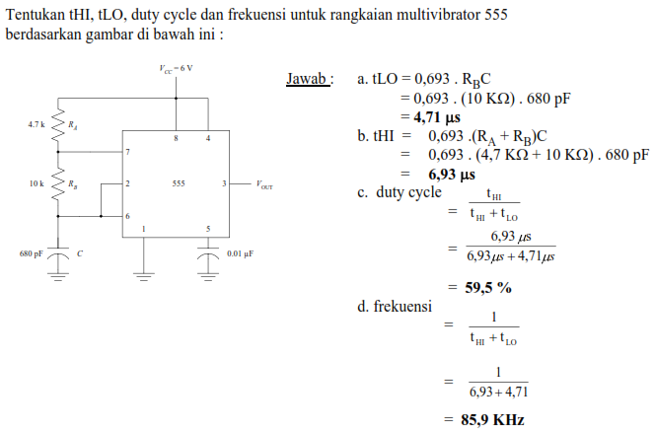

Slide 15
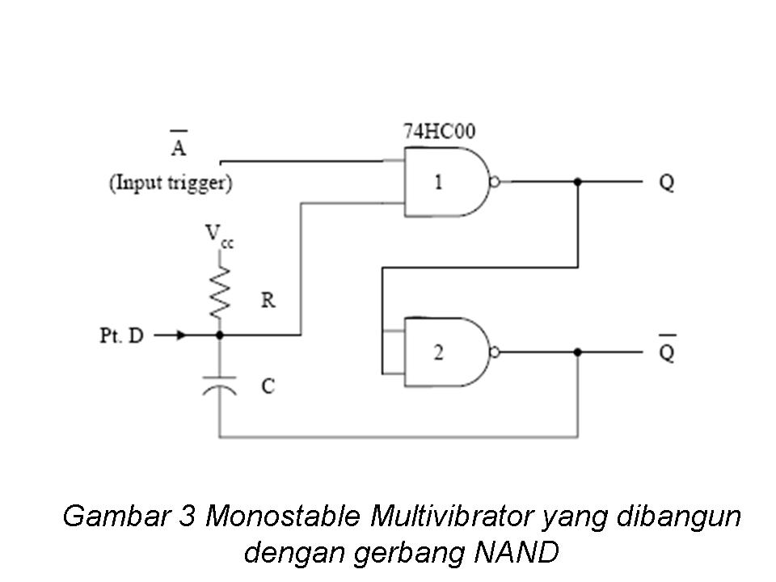
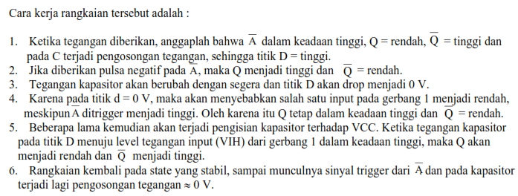
multivibrator monostable DGN IC 74HC00

Slide 16
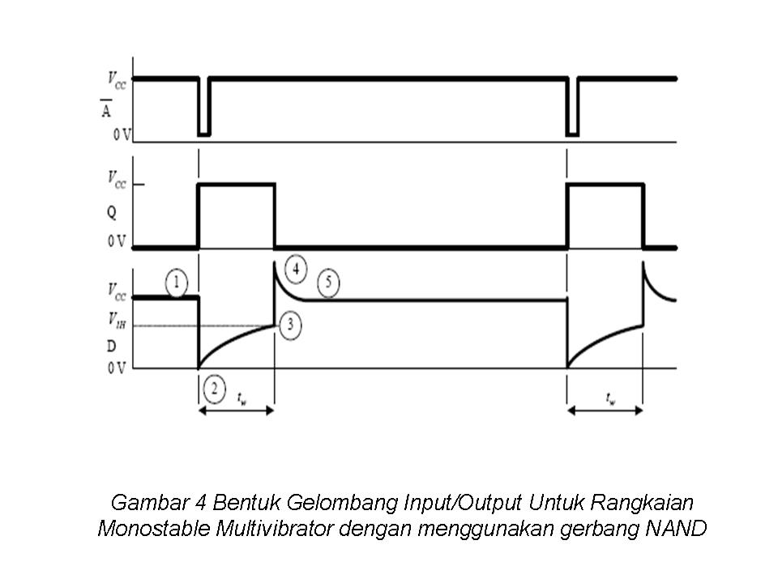
IN/OUT MONOSTABIL NAND GATE

Slide 17
Multivibrator Bistabil
Multivibrator Bistabil
Multivibrator bistabil adalah multivibrator yang memiliki dua keadaan stabil.
Tidak adanya waktu pengisian/pengosongan karena tidak memiliki kapasitor, sehingga waktu aktif dari komponen penguat diatur oleh pemicu (trigger) eksternal.
Memiliki dua keadaan ‘set’ dan ‘reset’ yang menyebabkan pada keadaan awal komponen-komponen aktif menghantar.

Slide 18
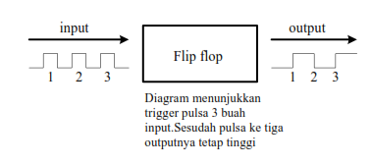
Bistable Multivibrator
Bistable Multivibrator : ditrigger oleh sebuah sumber dari luar (external source) pada salah satu dari dua state digital
Di mana rangkaian akan tetap berada pada salah satu keadaan. Rangkaian dapat diubah dari satu keadaan ke keadaan lainnya dengan pentrigger eksternal
Multivibrator ini disebut juga dengan flip flop atau latch (penahan) yang mempunyai dua state.
Flip flop merupakan elemen dasar dari rangkaian logika sekuensial
Output dari flip flop tergantung dari keadaan rangkaian sebelumnya.

Slide 19
Karakteristik Multivibrator
Karakteristik Multivibrator
Multivibrator astabil
Memiliki waktu tunda pengisian dan pengosongan kapasitor.
Tidak memiliki masukan (input) karena keadaan ditentukan oleh besarnya tegangan pada komponen penguat aktif.

Slide 20
Karakteristik Multivibrator
Periode waktu osilasi
Frekuensi osilasi

Slide 21
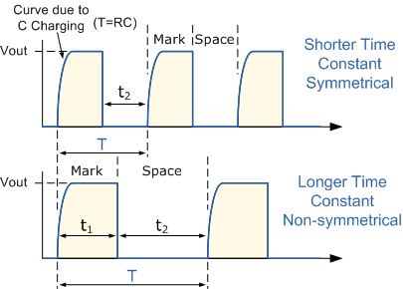
Karakteristik Multivibrator
Bentuk gelombang multivibrator astabil

Slide 22
Karakteristik Multivibrator
Multivibrator monostabil
Keadaan tak stabil dicapai dengan menerapkan sinyal pemicu ujung negatif (negative edge triggering).
Memiliki 1 buah masukan pada salah satu komponen kopel yang mengatur keadaan stabil dan tak stabil.

Slide 23
Karakteristik Multivibrator
Multivibrator monostabil
Keadaan tak stabil dicapai dengan menerapkan sinyal pemicu ujung negatif (negative edge triggering).
Memiliki 1 buah masukan pada salah satu komponen kopel yang mengatur keadaan stabil dan tak stabil.

Slide 24
Karakteristik Multivibrator
Periode waktu osilasi adalah selang waktu yang dibutuhkan untuk mengubah keadaan rangkaian dari keadaan stabil menjadi tak stabil, yang dirumuskan dengan:

Slide 25
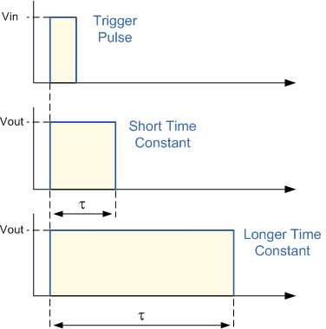
Karakteristik Multivibrator
Bentuk gelombang multivibrator monostabil

Slide 26
Karakteristik Multivibrator
Multivibrator bistabil
Tidak menggunakan kapasitor sehingga pada awal rangkaian diaktifkan komponen penguat berada pada daerah aktif.
Pengubahan keadaan dari sinyal keluaran dilakukan dengan menerapkan masukan “set” dan “reset” pada komponen penguat yang aktif. Jika diberikan masukan pada salah satu terminal tersebut, maka keadaan keluaran akan berubah ke taraf kebalikan dari keadaan awal.

Slide 27
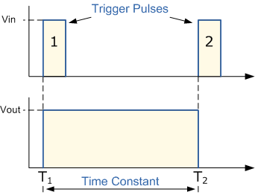
Karakteristik Multivibrator
Bentuk gelombang multivibrator bistabil

Slide 28
Aplikasi Multivibrator
Aplikasi Multivibrator
Multivibrator astabil
Kegunaan dari multivibrator bistabil antara lain:
Sebagai pembangkit sinyal yang menghasilkan gelombang keluaran dengan periode tetap.
Sebagai rangkaian pembangkit denyut lonceng (clock pulse) untuk rangkaian pencacah (counter), penghitung waktu (timer), modulator dan rangkaian logika digital lainnya.

Slide 29
Aplikasi Multivibrator
Multivibrator monostabil
Kegunaan dari multivibrator monostabil antara lain:
Peregangan periode waktu terhadap denyut sinyal keluaran (pulse stretching).
Sebagai rangkaian pendeteksi ujung jatuh pada denyut rangkaian flip-flop.

Slide 30
Aplikasi Multivibrator
Multivibrator bistabil
Kegunaan dari multivibrator bistabil antara lain:
Membangkitkan dan memproses sinyal-sinyal denyut.
Melakukan operasi-operasi seperti penyimpanan bit data dan operasi logika (aljabar Boole)

Slide 31
PDS
SDN
NFV
Computer Vision
Thank You !!
See the next
https://github.com/siagianp
https://www.youtube.com/@AmelOline/videos
https://github.com/amelcharolinesgn2/IoT_simulator-mqtt-NodeRed
https://github.com/amelcharolinesgn2/Cloud-Infrastructures
https://github.com/amelcharolinesgn2/ClouD-Infrastructure-SISKA-2025

Slide 32
HW
Lakukan analisis untuk umpan balik negatif bertikut:
Notes:
https://ocw.mit.edu/courses/6-720j-integrated-microelectronic-devices-spring-2007/pages/lecture-notes/
https://ocw.mit.edu/courses/6-01sc-introduction-to-electrical-engineering-and-computer-science-i-spring-2011/resources/op-amps/

